Slide 1
ПРОЕКТНАЯ ДЕЯТЕЛЬНОСТЬ
«ЭТИ ПРЕЛЕСТНЫЕ СКАЗКИ»
ВТОРАЯ МЛАДШАЯ ГРУППА

Slide 2
Актуальность проекта.
Формирование речи является одной из главных задач речевого воспитания дошкольника, так как играет большую роль в формировании личности. Для развития речи ребенка необходимо использовать различные игры, занятия, сказки. Именно сказки являются прекрасным материалом для обучения детей младшего дошкольного возраста развитию речи. Из сказок дети берут много различных знаний: первые представления об окружающем мире, о взаимосвязи человека и природы, сказки позволяют увидеть добро и зло. Персонажи сказок хорошо знакомы детям, их черты характера ярко выражены, мотивы поступков понятны. Язык сказок очень выразителен, богат образными сравнениями, имеет несложные формы прямой речи. Все это позволяет вовлечь ребенка в активную речевую работу.

Slide 3
Проблема.
В последние годы наблюдается резкое снижение уровня речевого развития дошкольников. Одной из причин снижения уровня речевого развития является пассивность и неосведомленность родителей в вопросах речевого развития детей. А ведь участие родителей в речевом развитии ребенка играет колоссальную роль.

Slide 4
Цель проекта.
Развитие интереса к сказкам, создание условий для активного использования сказок в деятельности детей, вовлечение детей в активную речевую работу.

Slide 5
Задачи проекта
Способствовать формированию интереса к книгам, произведениям устного народного творчества – сказкам.
Развивать речевую активность детей, обогащать словарный запас.
Научить отражать содержание сказок в играх, драматизациях, театрализованной деятельности.
Развивать у детей эмоциональную отзывчивость, внимание, любознательность.
Учить играть дружно, вместе, не ссориться.
Дать родителям знания о влиянии сказок на речь ребенка через папки-передвижки, информацию на сайте.
Привлечь родителей к активному участию в проекте.

Slide 6
Этапы реализации проекта
ПОДГОТОВИТЕЛЬНЫЙ ЭТАП.
выбор темы.
планирование реализации проекта.
подготовительные работы педагогов.
ОСНОВНОЙ ЭТАП.
взаимодействие педагогов, детей и родителей.
ИТОГОВЫЙ ЭТАП.
итоговое мероприятие развлекательный досуг
«В гостях у сказки».

Slide 7
Участники проекта
Дети 3-4 лет.
Воспитатели.
Родители.

Slide 8
Ожидаемые результаты.
Дети хорошо знают сказки «Волк и семеро козлят» «Теремок», «Репка», «Маша и медведь», «Колобок».
В процессе ознакомления со сказками активизируется словарь, развивается связная речь
Ознакомление со сказками способствует развитию продуктивной деятельности.
У детей появится интерес к играм, драматизациям.
Родители принимают активное участие в проектной деятельности, маски с изображением героев сказок; дидактическую игру «Найди героев сказки»; пальчиковый театр; кукольный театр, подборка раскрасок «Герои сказок»
Родители ознакомлены с влиянием сказок на речь ребенка.

Slide 9
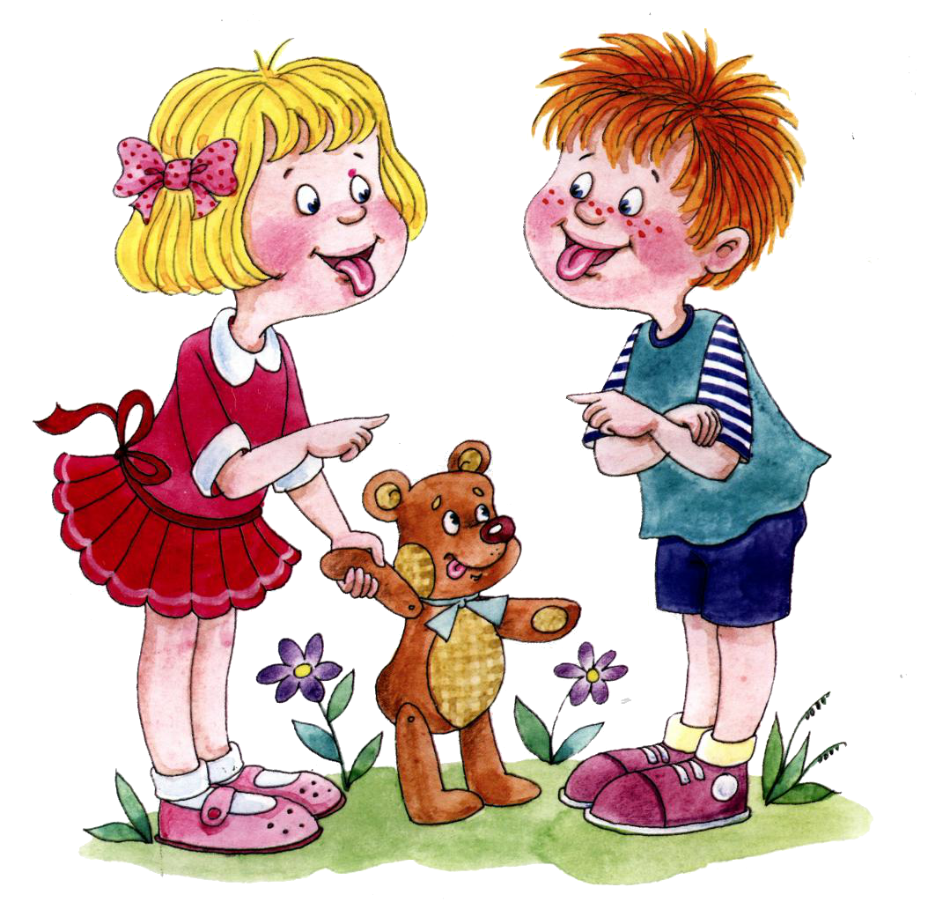
Тип проекта.
ПОЗНАВАТЕЛЬНО-РЕЧЕВОЙ.

Slide 10
Продолжительность проекта
КРАТКОСРОЧНЫЙ - одна неделя.

Slide 11
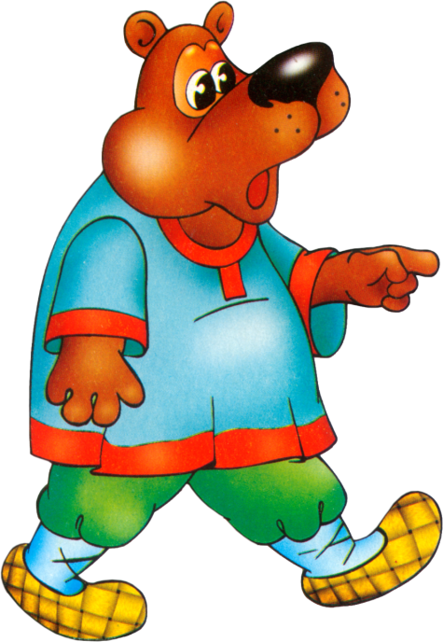
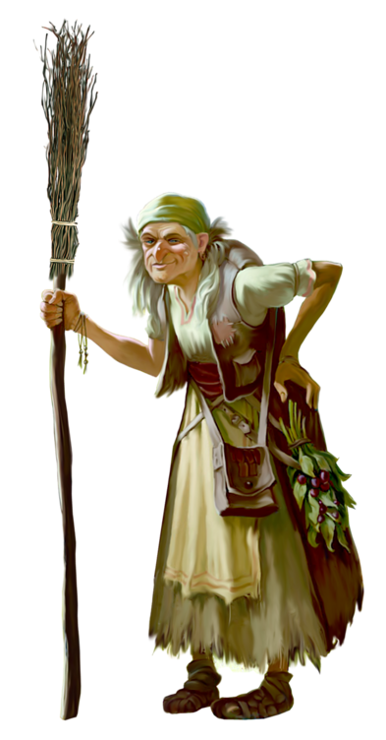
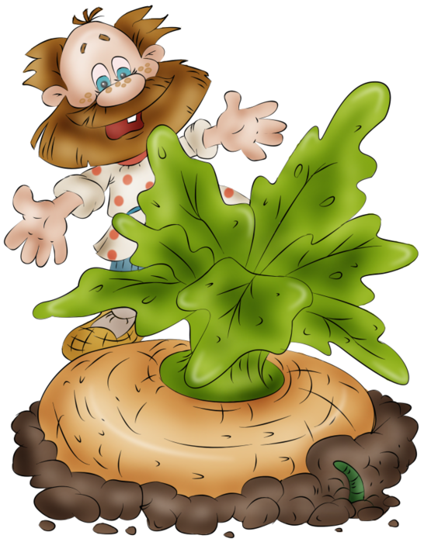
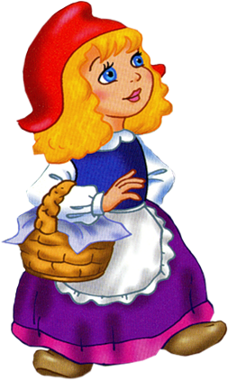
Предмет исследования.
СКАЗКИ

Slide 12
Формы реализации.
Беседы с детьми и родителями;
Консультация для родителей через папки-передвижки.
Организация тематических центров по проекту;
Игровая деятельность;
Выполнение работ по изобразительной деятельности;
Чтение, прослушивание и просмотр сказок.
Совместная деятельность по конструированию.
Организация физдосугов.

Slide 13
Предметно-развивающая среда.
маски для сказок «Репка», «Теремок», «Колобок»;
дидактическая игра «Найди героев сказки»;
кукольный театр «Три поросенка»;
подборка раскрасок «Герои сказок»

Slide 14
ЭТАПЫ ОСУЩЕСТВЛЕНИЯ ПРОЕКТА.
I подготовительный
Изучение литературы по теме. Уточнение формулировок проблемы, темы, целей и задач. Консультация для родителей через папки-передвижки. Подбор наглядно-дидактических пособий. Пополнение книжного уголка.

Slide 15
ЭТАПЫ ОСУЩЕСТВЛЕНИЯ ПРОЕКТА.
I I основной
РАЗДЕЛ ПРОГРАММЫ | ФОРМЫ И МЕТОДЫ | ЦЕЛЬ
Работа с родителями: | Консультация "Значение сказок в жизни ребенка" Консультация "Ребенок и книга". Подбор раскрасок на тему «русские народные сказки» Акция: «Почитай мне сказку на ночь» Изготовление масок для сказок
Познавательно-исследовательская деятельность. ФЭМП | «В гости к сказке» «Приключения Буратино» | Воспитывать интерес и любовь к сказкам. Продолжать формировать элементарные математические представления.
Речевая деятельность | «Путешествие в страну сказок» | Развивать умение отвечать на простейшие вопросы воспитателя. Развивать и активизировать речь детей.
Лепка | НОД «Пряники для Козлят». | Способствовать развитию мелкой моторики пальцев рук.
Рисование | НОД по сказке «Теремок». | Воспитывать интерес к занятию, трудолюбие, аккуратность, доброжелательные отношения.
Аппликация | НОД по сказке "Репка". | Совершенствовать навыки коллективной работы; Закрепить навыки аккуратного намазывания и наклеивания.

Slide 16
ЭТАПЫ ОСУЩЕСТВЛЕНИЯ ПРОЕКТА.
I I основной
Физическое развитие | НОД «Колобок» | Закрепление пройденного в основных видах движений. Совершенствовать навыки коллективных игр.
Совместная деятельность | Чтение, прослушивание и просмотр сказок (аудиозаписи и видеозаписи): "Колобок", "Репка", "Теремок", «Волк и семеро козлят» Беседы с детьми: "Моя любимая сказка", "Правила общения с книгой" Разучивание пальчиковой гимнастики «Теремок», «Репка», «Колобок». Разгадывание загадок про сказки и сказочных героев Сюжетно-ролевая игра "Больница для книг». Театрализованные игры: кукольный и пальчиковый театр, маски,. Дидактические игры: «Герои сказок», «Найди по описанию» «Волшебный мешочек» Подвижные игры «У медведя во бору», «Лиса» Хороводные игры: «Заинька попляши…» Конструирование: «Домик для зверят по сказке "Теремок". | Закрепить знания детей о содержании русских народных сказок. Развивать у детей умение с помощью воспитателя повторять наиболее выразительные отрывки из сказки. Создать игровую ситуацию, способствующую формированию эмоциональной отзывчивости, активизировать речь, способствовать раскрепощенности.

Slide 17
ЭТАПЫ ОСУЩЕСТВЛЕНИЯ ПРОЕКТА.
I I I заключительный
Развлекательный досуг
«В гостях у сказки».

Slide 18
Список литературы.
А. Ф. Брязгун «Сборник сценариев для детского сада «Сказка в гости к нам пришла» Детство – пресс 2015.
В.В. Малова Конспекты занятий по духовно – нравственному воспитанию дошкольников. М Владос 2010.
Комплексные занятия по программе «От рождения до школы» под ред. Н.Е. Вераксы, Т.С. Комаровой, М.А. Васильевой. Вторая младшая группа / авт сост. О.П. Власенко [и др.]. – Волгоград: Учитель, 2011. – 292 с.

